Slide 1
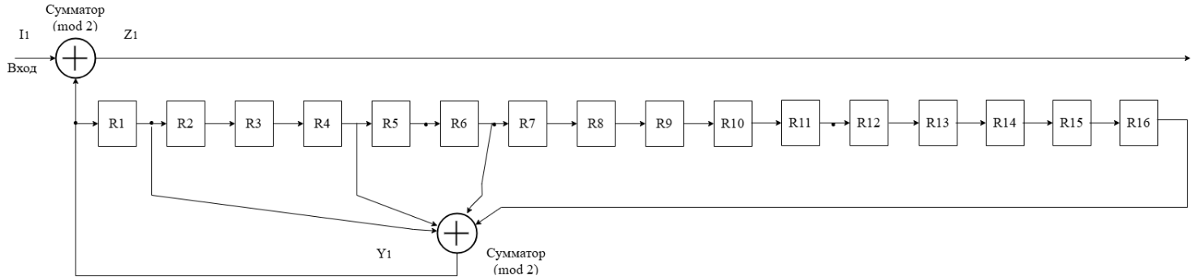
Сумматор (mod 2)
I1
+
Z1
Вход
R1
R2
R3
R4
R5
R6
R7
R8
R9
R10
R11
R12
+
Y1
Сумматор (mod 2)

Slide 2
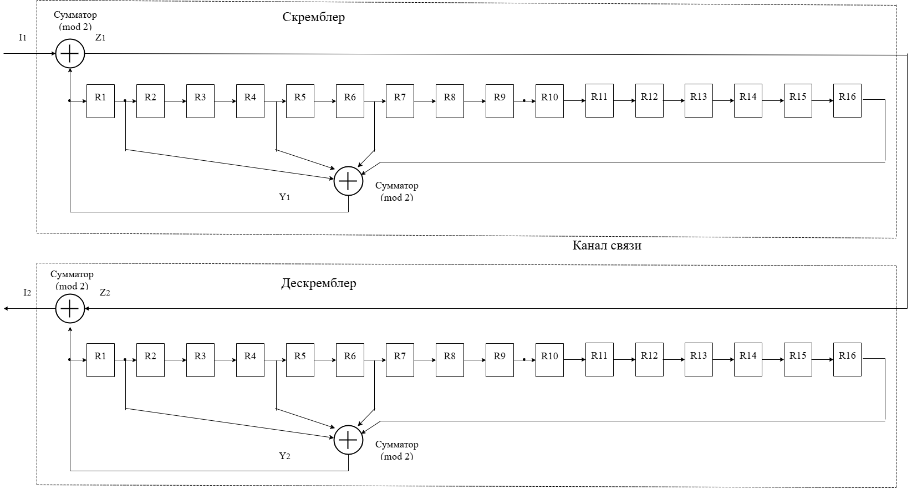

Slide 3
Сумматор (mod 2)
Скремблер
I1
+
Z1
Вход
R1
R2
R3
R4
R5
R6
R7
R8
R9
R10
R11
R12
+
Y1
Сумматор (mod 2)
Канал Связи
Сумматор (mod 2)
Дескремблер
I2
+
Z2
Вход
R1
R2
R3
R4
R5
R6
R7
R8
R9
R10
R11
R12
+
Y2
Сумматор (mod 2)

